Slide 1



Organigramme version 3.0

Slide 2

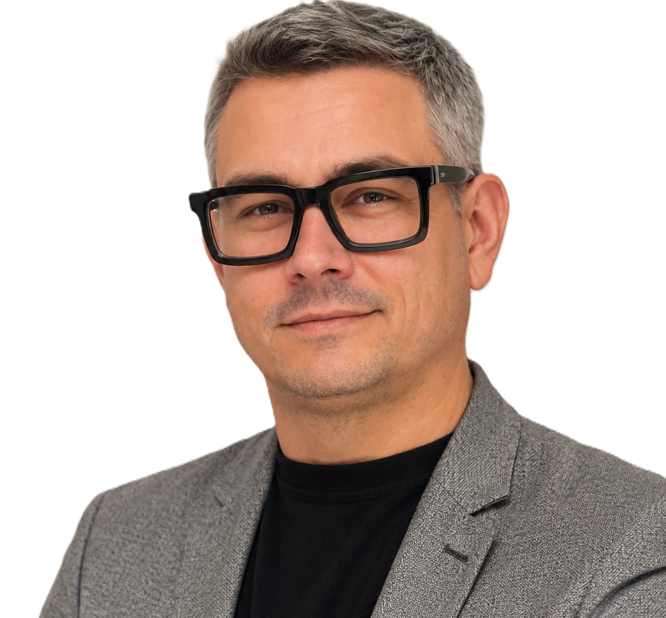
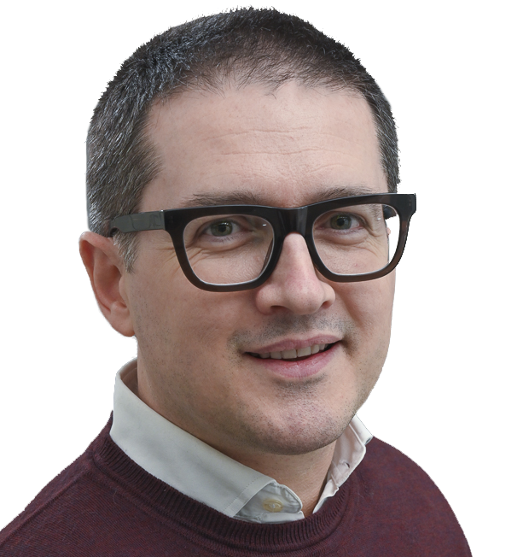

ORGANIGRAMME
LA DIRECTION
Responsable ADMINISTRATIF
Responsable IT
Pascal NOHE
Responsable RESEAU
Responsable DÉVELOPPEMENT
Responsable APPELS D’OFFRES

Slide 3
LES SALARIES ASENSILE : Notre mission est claire
Accompagner ASENSILE dans son développement et affirmer sa singularité sur le marché de la formation professionnelle.
Nous voulons que chacun soit fier de rejoindre notre réseau, contribue avec engagement et évolue aux côtés des autres.
Chez ASENSILE, notre véritable force réside dans notre richesse humaine.
Chaque collaborateur porte au quotidien les valeurs qui nous unissent : l’esprit collectif, la générosité dans l’effort, la confiance réciproque et l’implication authentique dans chaque projet.
Tous les salariés ASENSILE sont des accompagnateurs reconnus pour leur expertise.
Chacun assume une double responsabilité :
accompagner nos publics
participer activement au développement d’ ASENSILE grâce à ses compétences propres.
C’est cet engagement profond qui nous permet d’avancer ensemble, avec exigence et bienveillance, pour bâtir une entreprise qui forme, transforme et inspire.
ORGANIGRAMME

Slide 4
LE DEPARTEMENT DU RAYONNEMENT ASENSILE, le(DRA
Créer une Communauté forte qui nous fait confiance avec :
l’animation du réseau
la communication
les partenariats
LE POLE SOLUTIONS, le(PS)
Notre engagement en produisant des solutions de qualité avec :
le support administratif et qualité (SAQ)
l’ingénierie pédagogique des Solutions externes et internes
les Domaines Applicatifs
le Handicap, inclusion et Diversité
Une structuration
interne en 4 pôles
ORGANIGRAMME
LA DIRECTION DES OPERATIONS COMMERCIALES, le(DOC)
Un réseau national de qualité au maillage efficace avec :
l’acquisition de Clients
le déploiement / maillage du territoire
LE POLE ACCOMPAGNEMENT HUMAIN,
le (PAH)
Des conditions de travail de qualité et une plus grande attention à l'Autre avec :
les Ressources Humaines Entreprise

Slide 5
LE DEPARTEMENT DU RAYONNEMENT ASENSILE
Avec:
Les Animateurs de Territoires
    Thibaud ST RAPT pour le Territoire Unique
    Alexa TOURNIER pour la région parisienne
    Aurélie LANCIEN pour la Bretagne
    Sylvia VERNIER pour la Loire Atlantique (44)
    Lucile LAMBERT pour la Vendée (85)
    Florent BOSSE pour la Maine et Loire (49)
    Nadine FOUCHARD pour la Sarthe et la Mayenne (72 & 53)
    La communication
    Anne KUHR : Responsable Communication interne
    Christine HANOT : Responsable Communication Externe
LE POLE SOLUTIONS
Avec:
Le Service Administratif et Qualité
  Elisabeth MOULIN
  Marie-Laure PILLET
  Laëtitia PHILIPPS
  Séverine BOUCHEREAU
  La Branche Adaptée
    Amandine HOUSSIN : Responsable B.A
    Sandra DESCHAMPS : Responsable B.A.-Territoire
Patricia DE BASQUIAT : Responsable Domaines Applicatifs
L'ingénierie pédagogique
Amélie PENISSON : Responsables des Solutions Internes
Aude DOUAY : Responsable des Solutions Externes
ORGANIGRAMME
Qui et où?
LA DIRECTION DES OPERATIONS COMMERCIALES
Avec :
Marie MEKER : Responsable Intégration
Leatitia CORNEYLLIE : Responsable Recrutement
LE POLE ACCOMPAGNEMENT HUMAIN
Avec :
Sandrine LARDEUX : Responsable Ressources Humaines

Slide 6
Thibaud-Bernard ST RAPT
Territoire Unique
Elisabeth MOULIN
Responsable SAQ
Nadine FOUCHARD
53 & 72
Laëtitia PHILIPPS
Responsable SAQ
Alexa TOURNIER
Paris IDF
Un collectif d’experts,
une organisation au service de
notre
stratégie de développement
Marie-Laure PILLET
Responsable SAQ
Aurélie LANCIEN
Bretagne
Séverine BOUCHEREAU
Responsable SAQ
Florent BOSSE
49
Patricia DE BASQUIAT
Responsable Domaines Applicatifs
Lucile LAMBERT
85
Sandra DESCHAMPS
Responsable de la Branche Adaptée - territoire
Sylvia VERNIER
44
Christine HANOT
Responsable Communication
Amandine HOUSSIN
Responsable de la Branche Adaptée
Anne KUHR
Responsable
Communication
Amélie PENISSON
Responsable des Solutions internes
Aude DOUAY
Responsable des Solutions externes
Leatitia CORNEYLLIE
Responsable Recrutement
Marie MEKER
Responsable Intégration
Sandrine LARDEUX
Responsable Ressources Humaines

Slide 7
LE DEPARTEMENT DU RAYONNEMENT ASENSILE, ou « DRA »
LES PRINCIPALES MISSIONS : Développer notre Image, notre Réseau sur 3 axes
L’Animation du réseau
susciter le partage des bonnes pratiques,
piloter le niveau 1 des réponses du réseau sur la gestion administrative,
organiser des challenges en lien avec la direction, des partenariats et l'acquisition des clients,
détecter et relayer les besoins du réseau
La Communication
développer une communication interne et externe de la marque ASENSILE,
organiser les événements en lien avec le réseau,
diffuser des bonnes pratiques de la communication,
mettre à disposition les ressources au profit du réseau,
Les Partenariats
développer des partenariats avec des organismes et institutions de référence à même de nous apporter de nouvelles solutions, de nous amener de l'activité, de la complémentarité et une plus grande visibilité sur les territoires en lien avec la direction de la communication.
ORGANIGRAMME

Slide 8
LA DIRECTION DES OPERATIONS COMMERCIALES, ou « DOC »
LES PRINCIPALES MISSIONS : bâtir à un réseau national de qualité au maillage efficace sur 2 axes
Le Déploiement et le Maillage
développer un réseau national collaboratif et non concurrentiel avec une présence sur chaque zone attractive,
recruter des profils d'accompagnateurs
L’Acquisition des clients
générer des flux d'activités via des appels à projets, appels d'offres,
suivi des relations commerciales déjà existantes,
détection de projets et construction en lien avec l'ingénierie pédagogique etc ...
ORGANIGRAMME

Slide 9
LE POLE SOLUTIONS, ou « PS »
LES PRINCIPALES MISSIONS : produire des solutions de qualité qui nous ressemblent sur 4 axes
Le Support Administratif & Qualité
garantir le cadre réglementaire de nos interventions auprès de nos autorités de tutelle,
effectuer le support de niveau 2,
conduire la veille réglementaire et assurer les audits ...
Les Domaines applicatifs
porter le développement du domaine applicatif concerné : ex : VAE : animer et former les équipes, construire et améliorer les solutions en lien avec l'ingénierie pédagogique,
assurer une veille réglementaire ...
L’Ingénierie Pédagogique & Solutions internes et externes
porter le développement de notre catalogue de solutions,
intégrer de nouvelles solutions vectrices de développement commercial,
structurer l'offre,
animer les formations des nouveaux entrants en cohérence avec le pôle déploiement et maillage,
Le Handicap, Diversité & Inclusion
porter le développement de la branche adaptée, diversité et inclusion,
animer et former les équipes,
construire et améliorer les solutions en lien avec l'ingénierie pédagogique
ORGANIGRAMME

Slide 10
LE POLE ACCOMPAGNEMENT HUMAIN ET FORMATION, ou « PAH »
LES PRINCIPALES MISSIONS : offrir des conditions de travail de qualité
Les Ressources Humaines
Gérer les aspects sociaux de l'entreprise :
    recrutement et intégration de nouveaux collaborateurs,
    administration du personnel,
    relations sociales,
    veille sociale,
    santé mentale et bien-être au travail,
    marque employeur ...
ORGANIGRAMME

Slide 11

PLUS QUE JAMAIS UN COLLECTIF

